Slide 1
NRF CONNECT F/W DOWN 설치 방법

Slide 2
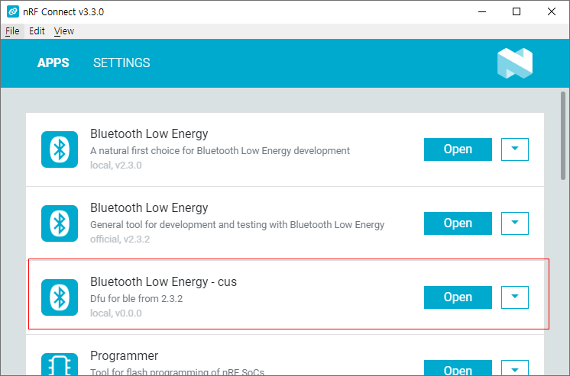
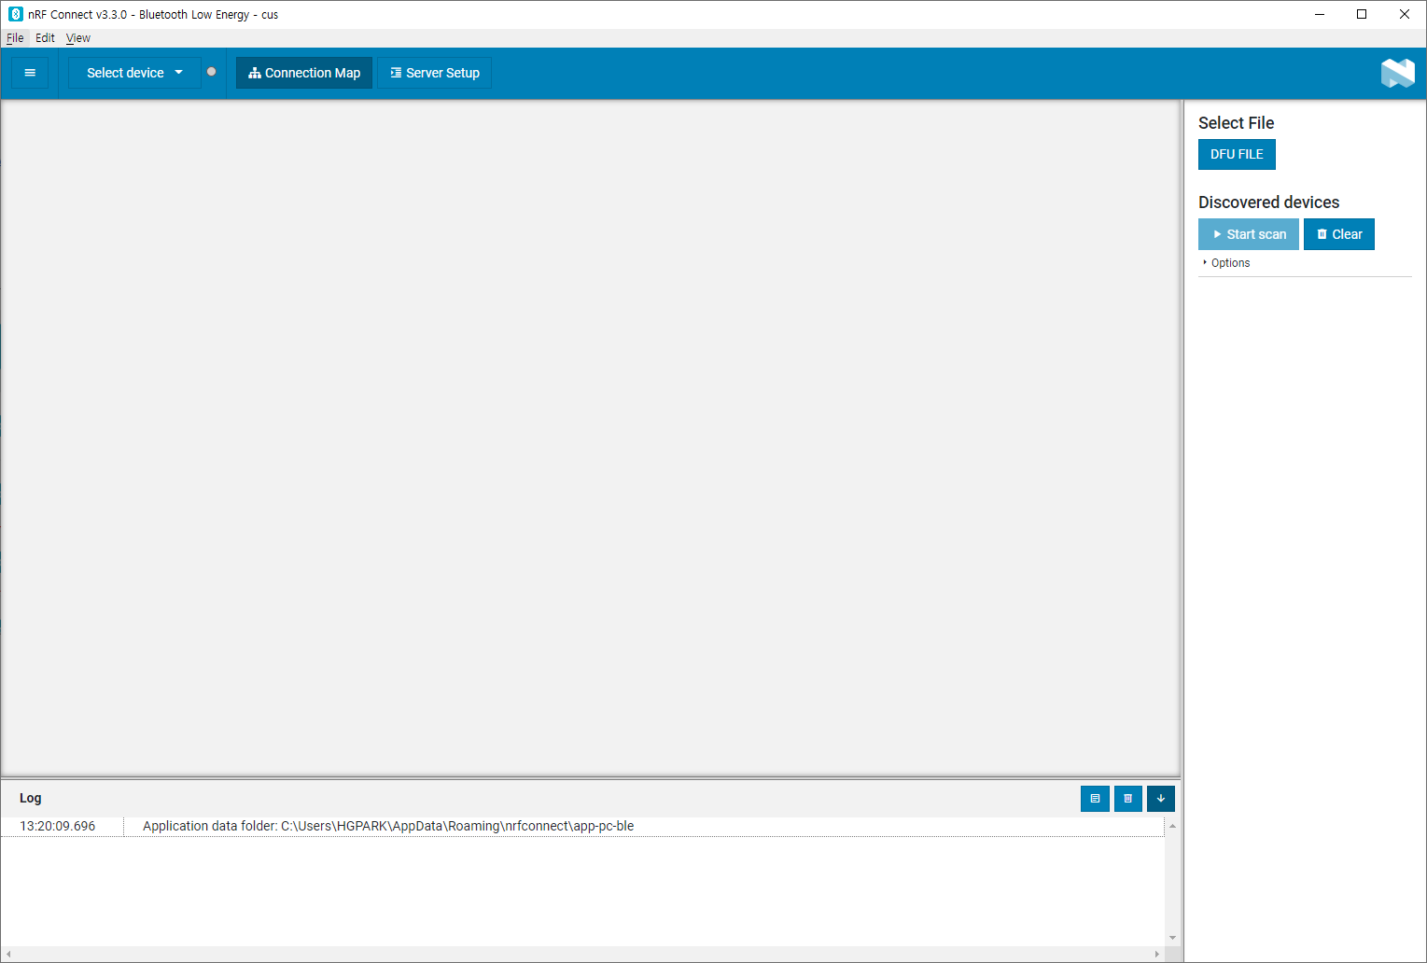
설치 방법:
1) NRF CONNECT 설치
// https://www.nordicsemi.com/Software-and-tools/Development-Tools/nRF-Connect-for-desktop
2) 설치된 NRF CONNECT FOLDER - 숨김 폴더 보이기 해야함.
C:\Users\[사용자USERNAME]\.nrfconnect-apps\local
폴더에 압축 해제된 폴더를 붙어넣기
3) NRF CONNECT 실행
4) 실행화면

